Slide 1

資料３
まちづくり方針の更新について
（１）まちづくり方針の更新（素案）について
（２）今後の予定

Slide 2
まちづくり方針の更新について
資料２－１
（１）まちづくり方針の更新（素案）について
方針策定以降の時点修正として、主に以下の更新を行う。
（更新素案は、資料４・５のとおり）
【１】方針策定時以降の状況変化の反映
【２】都市再生緊急整備協議会（部会・検討会）での
検討内容の反映
①都市再生緊急整備地域の指定
・都市再生緊急整備地域の指定（新大阪駅エリア）
②新大阪駅周辺地域のまちづくりに関わる新たな動き
・北陸新幹線の駅位置案の公表
・第３次国土形成計画の策定
（スーパー・メガリージョン→日本中央回廊）
③社会状況の変化
・踏まえるべき社会状況等を時点修正
（新型コロナの記載の見直しなど）
①プロモーション検討会、民間都市開発の誘導方策
検討会での検討内容
・新大阪駅エリアのコンセプト・キャッチフレーズを追記
・説明図の修正 など
②十三駅・淡路駅エリア計画策定検討会での
検討内容 （議題２の内容）
・各エリア計画の追加
・全体構想の修正（各エリアの役割など）
【３】その他 （体裁の見直し）
①名称変更 （緊急整備地域外も含めた方針であるため）
・ 「新大阪駅周辺地域都市再生緊急整備地域 まちづくり方針2022」⇒「新大阪駅周辺地域 まちづくり方針」
②策定主体の変更 （都市再生緊急整備協議会の設置）
・「新大阪駅周辺地域都市再生緊急整備地域検討協議会」⇒「新大阪駅周辺地域都市再生緊急整備協議会」
③構成及び表現の見直し等
・重複している記載内容の整理・統合、プロジェクトの状況に応じた表現の見直し、図デザイン見直し等
④資料編を別冊にして整理
・コラム等の参考資料を簡略化し、詳細は資料編に移動

Slide 3
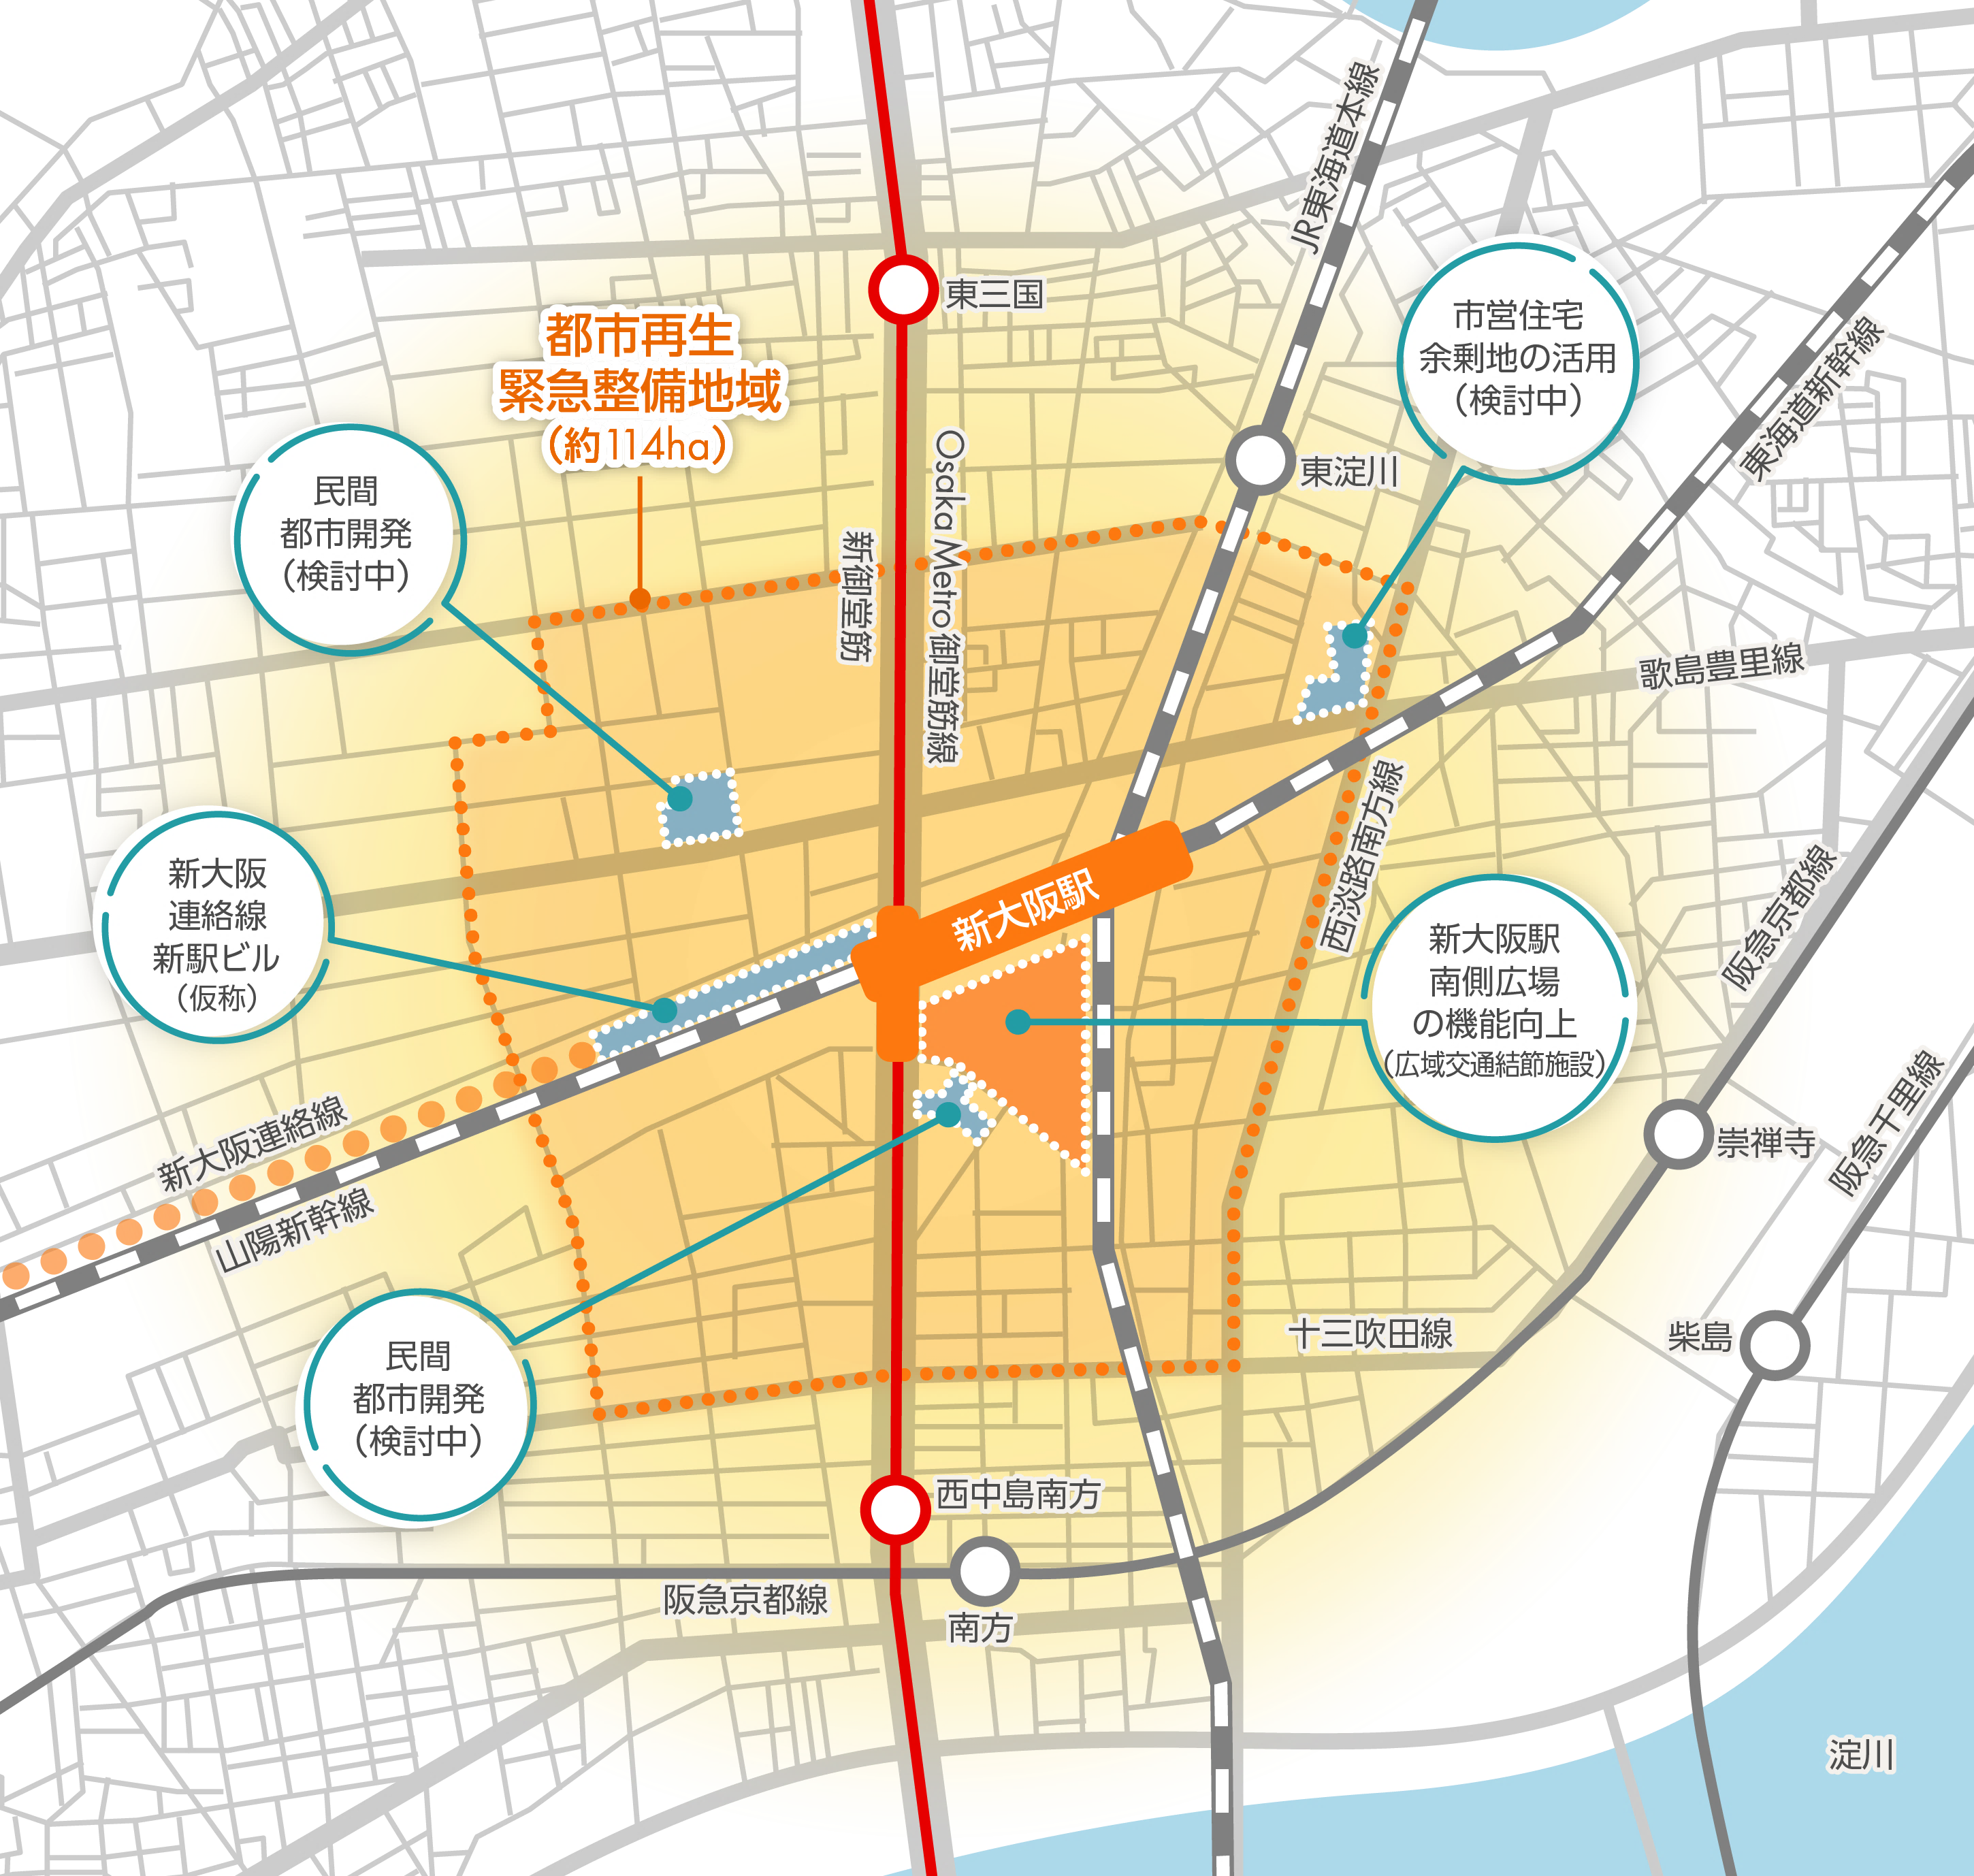
まちづくり方針の更新について
資料２－１
（１）まちづくり方針の更新（素案）について
【１】方針策定時以降の状況変化の反映
①都市再生緊急整備地域の指定
・都市再生緊急整備地域の指定（新大阪駅エリア）
新大阪駅エリア計画の文章・図への追加
●文章への追加
●都市機能の向上を図るゾーンの図への追加
（民間都市開発プロジェクト）
新大阪駅から概ね500mの範囲が都市再生緊急整備地域に指定されており、都市再生制度の活用も想定し、民間都市開発において、エリア価値を高める機能を導入できるように、都市機能の向上を図るゾーンの考え方やエリア価値の向上に向けた民間都市開発に期待する内容を示す。

Slide 4
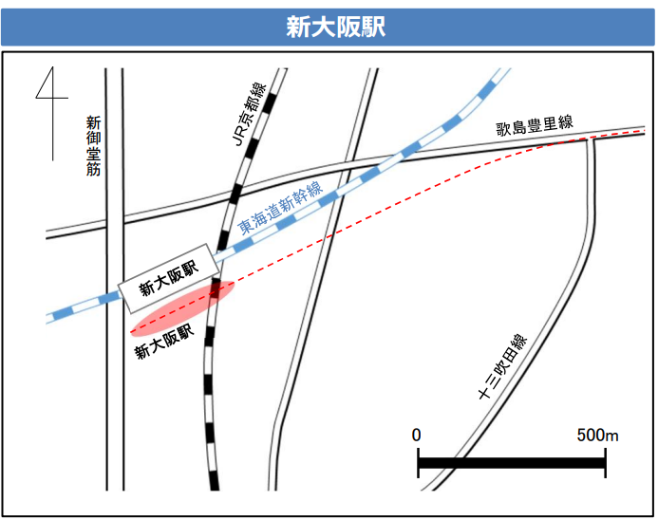
まちづくり方針の更新について
資料２－１
（１）まちづくり方針の更新（素案）について
【１】方針策定時以降の状況変化の反映
②新大阪駅周辺地域のまちづくりに関わる新たな動き
・北陸新幹線の駅位置案の公表
北陸新幹線の駅位置にかかる見直し
●文章の見直し
●図の追加
北陸新幹線とリニア中央新幹線は、駅位置が示されていない。
北陸新幹線の新駅を駅南側広場付近の地下に設ける案が国及び鉄道・運輸機構より示された
「第７回北陸新幹線事業推進調査に関する連絡会議資料」（JRTT鉄道・運輸機構）
(https://www.jrtt.go.jp/project/20240829_turuhannrennrakukaigi07.pdf)
より抜粋

Slide 5
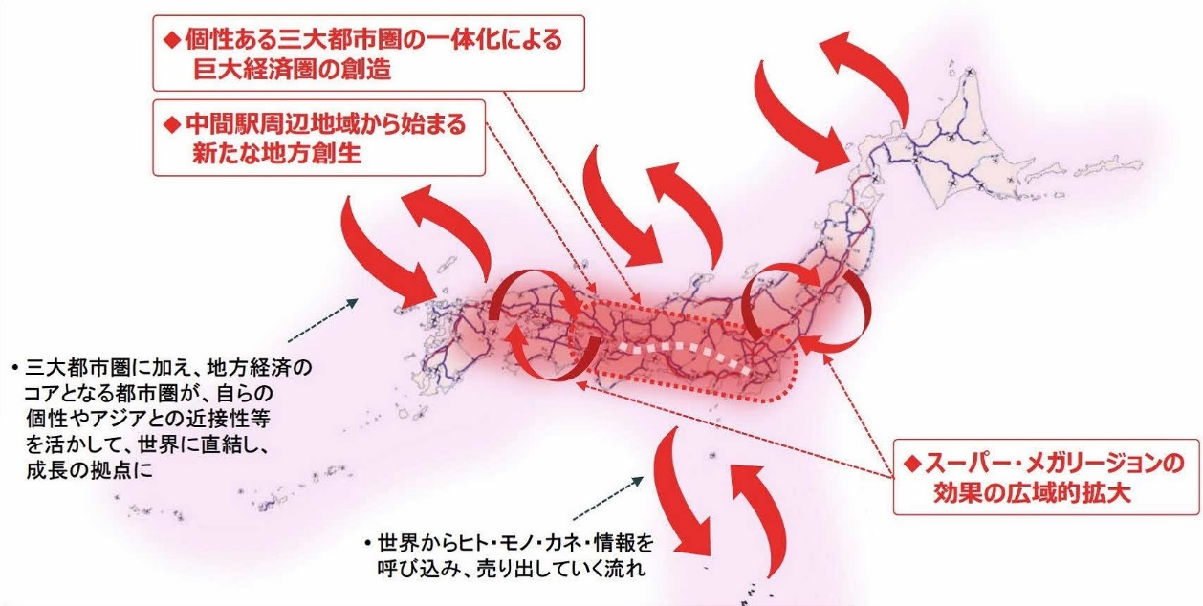
まちづくり方針の更新について
資料２－１
（１）まちづくり方針の更新（素案）について
【１】方針策定時以降の状況変化の反映
②新大阪駅周辺地域のまちづくりに関わる新たな動き
・第３次国土形成計画の策定（スーパー・メガリージョン → 日本中央回廊の公表）
文章内の言葉の変更
「スーパー・メガリージョン」 の形成
新大阪駅周辺地域が担うべき役割の一つ
「スーパー・メガリージョンの西の拠点」
リニア中央新幹線の全線開業によって、三大都市圏が約1時間で結ばれることにより形成される、人口7,000万人規模の世界最大の巨大都市圏
「日本中央回廊の西の中心」
※国土形成計画において、『近畿圏』を
「日本中央回廊の西の拠点」と表現
出典：人口減少にうちかつスーパー・メガリージョンの形成に向けて
（スーパー・メガリージョン構想検討会）
「日本中央回廊」 の形成
リニア中央新幹線の開業や
高規格道路の整備により、
三大都市圏間の時間距離が
短縮され、いわば一つの都市圏と
して形成される世界に類を見ない
魅力的な経済集積圏域
出典：国土形成計画（全国計画）参考資料 （国土交通省）を一部加工

Slide 6

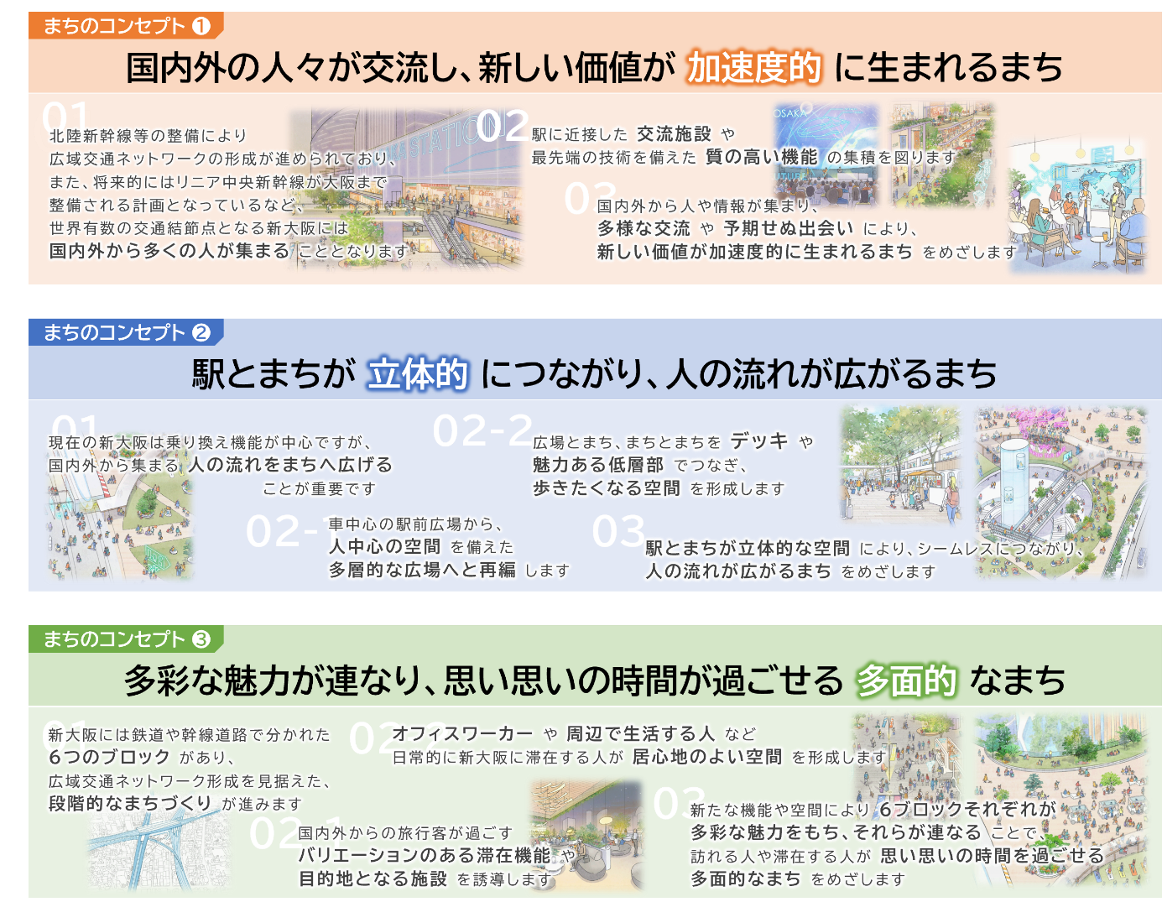
まちづくり方針の更新について
資料２－１
（１）まちづくり方針の更新（素案）について
【２】都市再生緊急整備協議会（部会・検討会）での検討内容の反映
①プロモーション検討会、民間都市開発の誘導方策検討会での検討内容
・新大阪駅エリアまちづくりのキャッチフレーズ・まちのコンセプトを追記

Slide 7
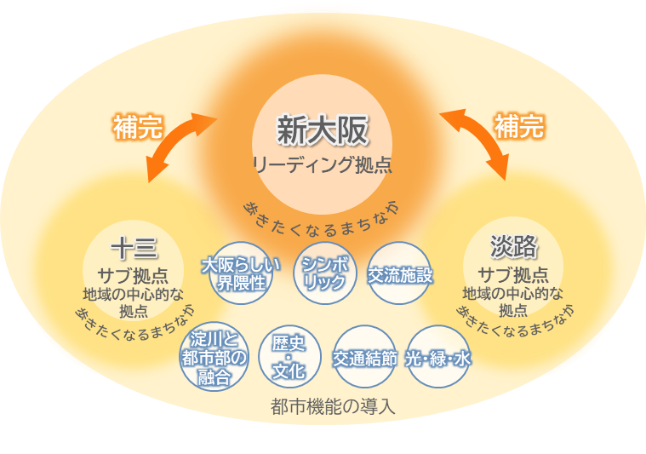
まちづくり方針の更新について
資料２－１
（１）まちづくり方針の更新（素案）について
【２】都市再生緊急整備協議会（部会・検討会）での検討内容の反映
②十三駅・淡路駅エリア計画策定検討会での検討内容
・各エリア計画の追加
・全体構想の修正（各エリアの役割）
全体構想の文章・図への反映
●文章への反映
●図への反映
（十三駅エリア・淡路駅エリアの役割）
  新大阪駅エリアの役割や広域的な機能を補完するサブ拠点としての役割を担う。
以下の下線部を追記
来訪者や地域住民にとっても魅力のあるまちにしていくことにより、地域のまちづくりの中心的な拠点としての役割を担い、エリアへの人の定着と、３エリアが一体となった魅力の高い拠点の形成を推し進める。

Slide 8
まちづくり方針の更新について
資料２－１
（２）今後の予定
R7.3.25
第６回新大阪駅周辺地域まちづくり検討部会
まちづくり方針の更新素案を示す → 案のとりまとめ
R7年度
パブリック・コメントを実施
第２回新大阪駅周辺地域都市再生緊急整備協議会会議（書面）
まちづくり方針の更新

